Slide 1
饲养场有654只白兔子，有231只兔子。白兔子比黑兔子多多少只？
654-231=？

Slide 2



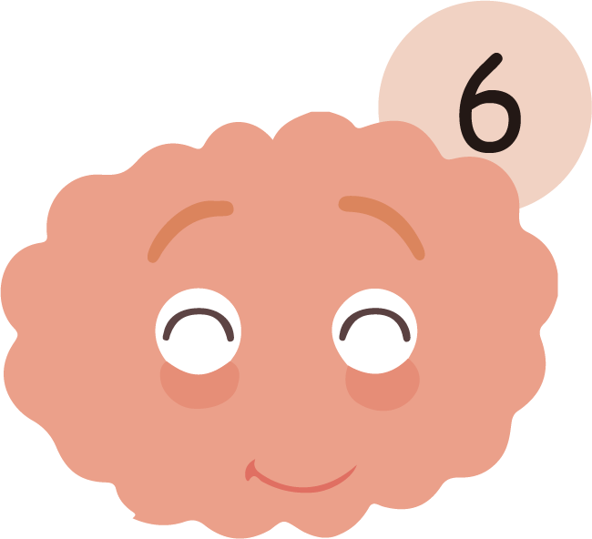

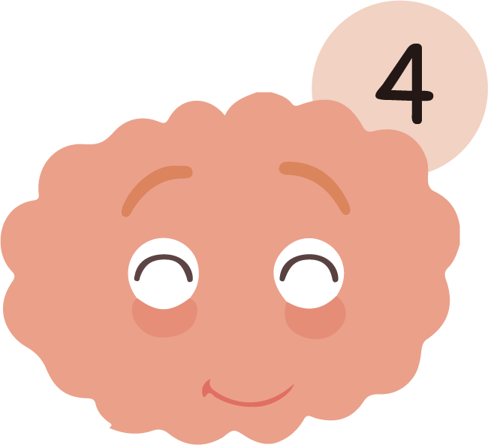
654-231=？
654-231=423
-231

Slide 3
654-231=423
6
5
4
-
2
3
1
4
2
3

Slide 4
练一练
439-125=
314
578-345=
233
479-366=
113
456-253=
203
596-274=
322
258-136=
122

Slide 5
爸爸有342颗水晶球，送出去114颗。请问爸爸现在还剩下多少颗水晶球？
342-114=？

Slide 6




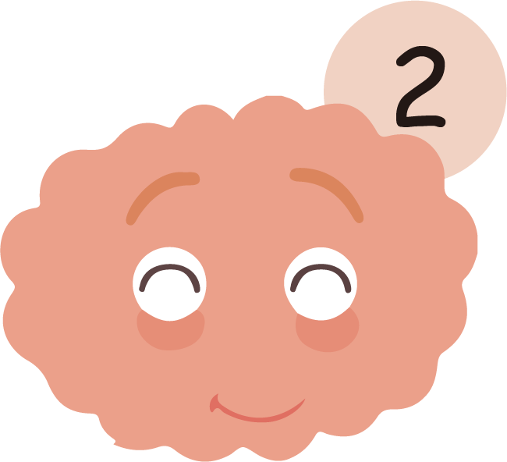
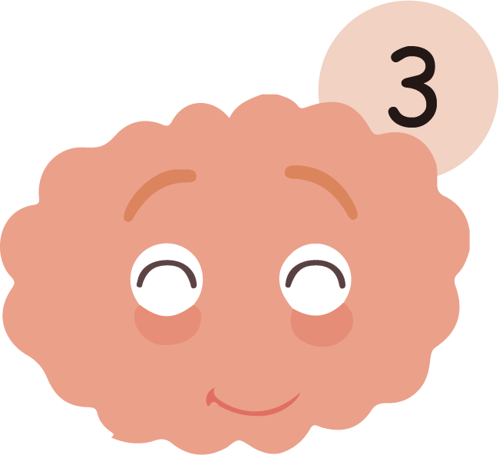
342-114=？
342-114=228
-114

Slide 7
342-114=228
3
4
2
-
1
1
4
2
2
8

Slide 8
练一练
643-219-111=
313
387-138-124=
125
475-246-134=
95
784-258-234=
292
564-138-237=
189
683-154-123=
406

